Slide 1
Мониторинг формирования и прохождения весеннего половодья на реках водосбора Воткинского водохранилища (на примере 2014 г.)
Абдуллин Р.К., Шихов А.Н.
ПГНИУ
Пермь 2014

Slide 2
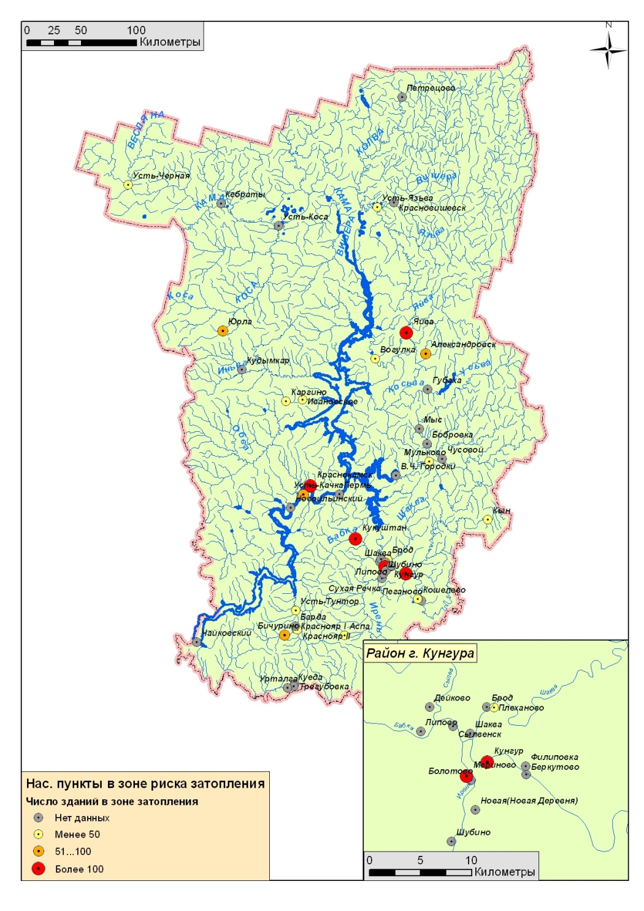
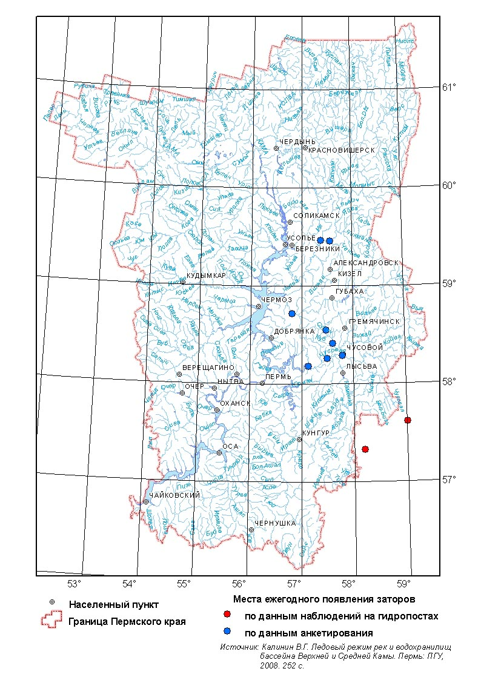
Населенные пункты Пермского края,
подверженные риску затопления
Места ежегодного образования
ледовых заторов в Пермском крае
Источник: Шихов А.Н. Комплексный
мониторинг и оценка геоэкологических
последствий опасных гидрометеорологических
явлений на территории Уральского Прикамья:
дис. канд. геогр. наук. Пермь, 2013. 216 с.

Slide 3
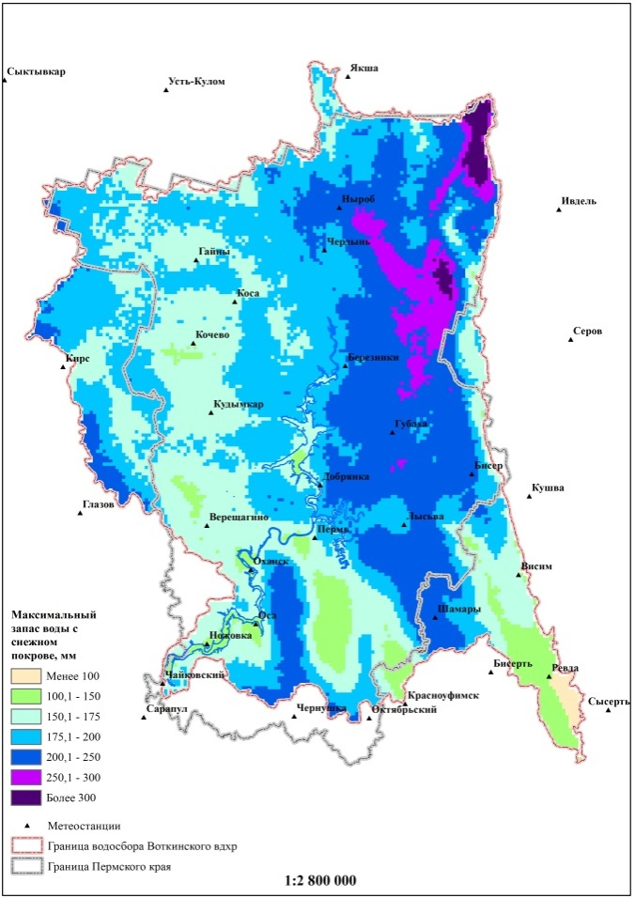
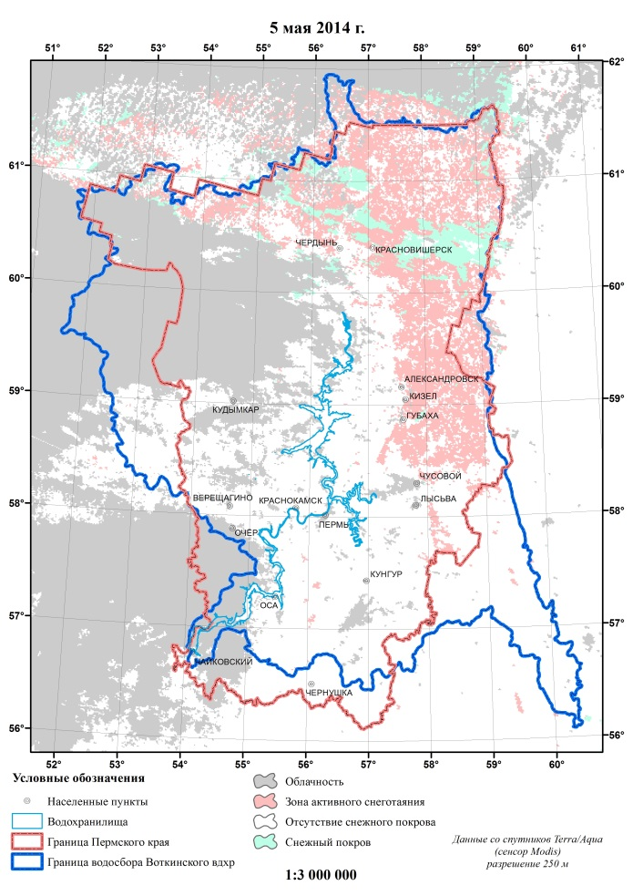
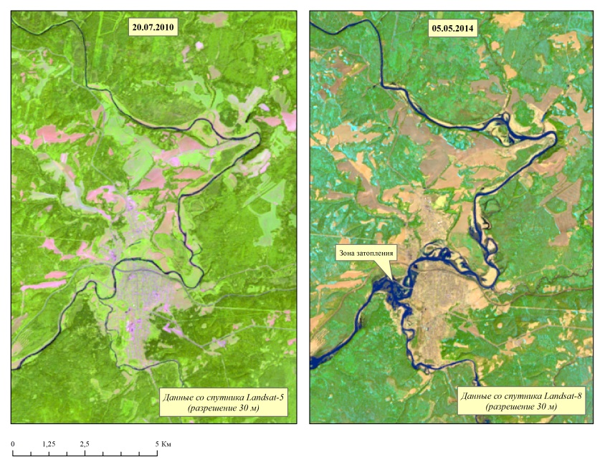
Мониторинг опасных гидрологических явлений
в период весеннего половодья в 2014 г.
Задачи мониторинга опасных гидрологических явлений в 2014 году :
- расчет максимального запаса воды в снежном покрове;
- моделирование процесса снеготаяния;
- мониторинг схода снежного покрова на основе данных ДЗЗ низкого разрешения;
- наблюдение за развитием весеннего половодья и ледовой обстановкой
на реках с использованием данных ДЗЗ среднего пространственного разрешения.

Slide 4
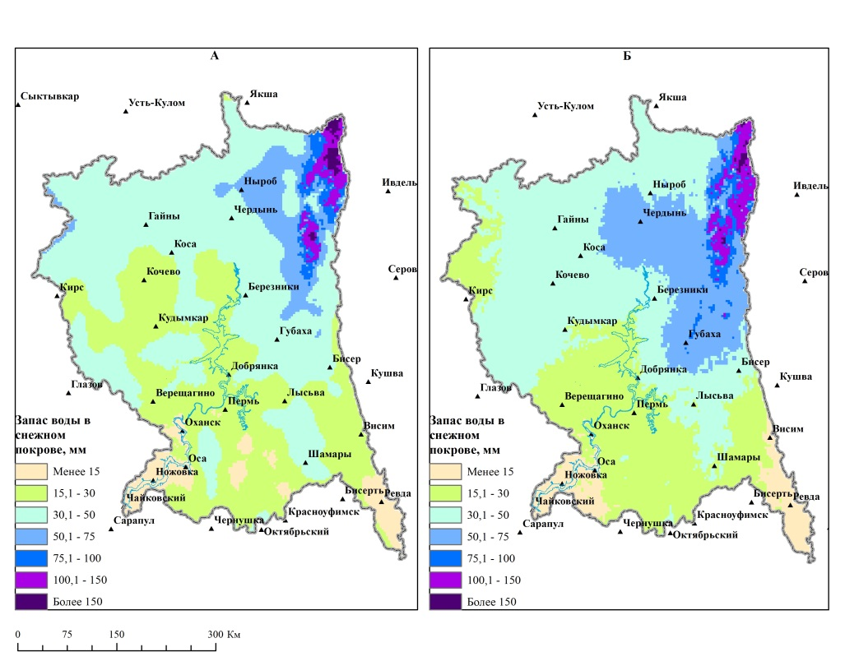
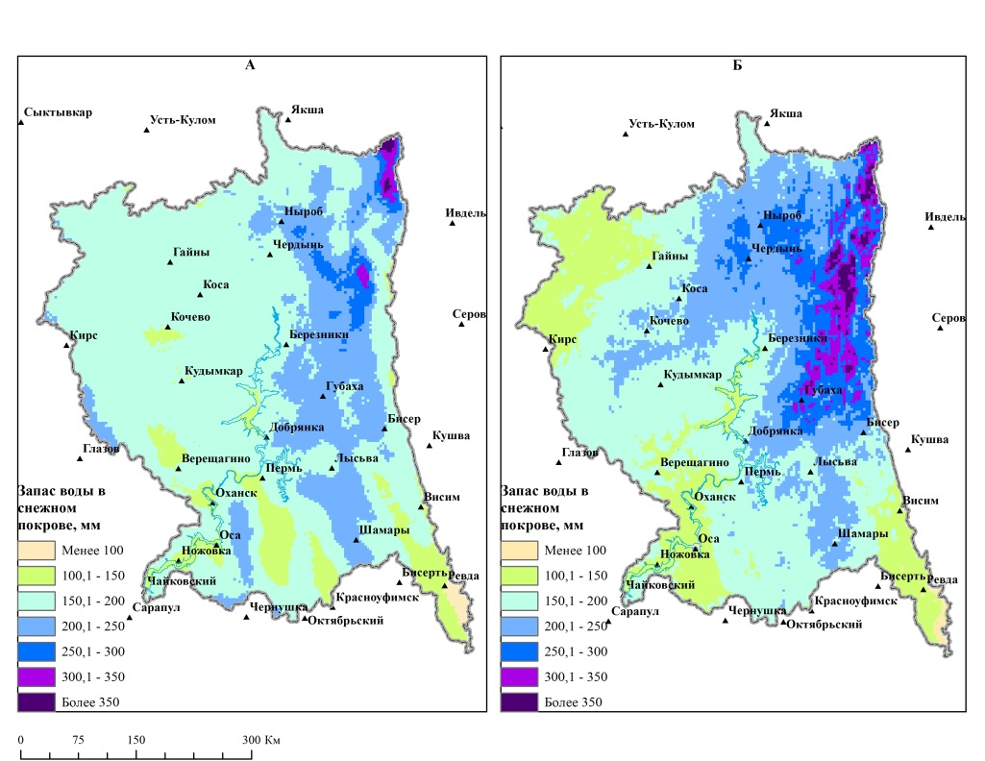
Расчет максимального запаса воды
в снежном покрове
Методы расчета максимального снегозапаса:
на основе данных маршрутных снегомерных съемок;
на основе данных о суммах осадков за холодный период, измеренных метеостанциями;
на основе прогнозных данных об осадках по мезомасштабным моделям погоды.
Расчетный снегозапас:
А) полученный по прогнозным данным модели погоды WRF/ARW;
Б) полученный по данным об осадках на сети метеостанций
30.11.2013
28.02.2014

Slide 5
Формула среднеквадратической ошибки
$$\sqrt{\frac{1}{n}∗\sum_{i=1}^{n}{{\left(x_{f}−x_{r}\right)}^{2}}}$$
где n – число метеостанций, на которых проводились
измерения запаса воды в снеге,
x_{f} - i-ое значение фактического снегозапаса
(по данным снегосъемок),
x_{r}- i-ое значение расчетного снегозапаса.
Сравнение методов расчета снегозапасов на 28.02.2014 г.
Тип растительности | Лес |  | Поле
Число метеостанций | 16 |  | 15
Метод расчета | По данным об осадках на метеостанциях | По прогнозным данным об осадках модели WRF/ARW | По данным об осадках на метеостанциях | По прогнозным данным об осадках модели WRF/ARW
Среднеквадратическая ошибка (СКО) | 38,58 | 19,33 | 35,83 | 18,51
% СКО от среднего значения | 0,22 | 0,11 | 0,21 | 0,11

Slide 6
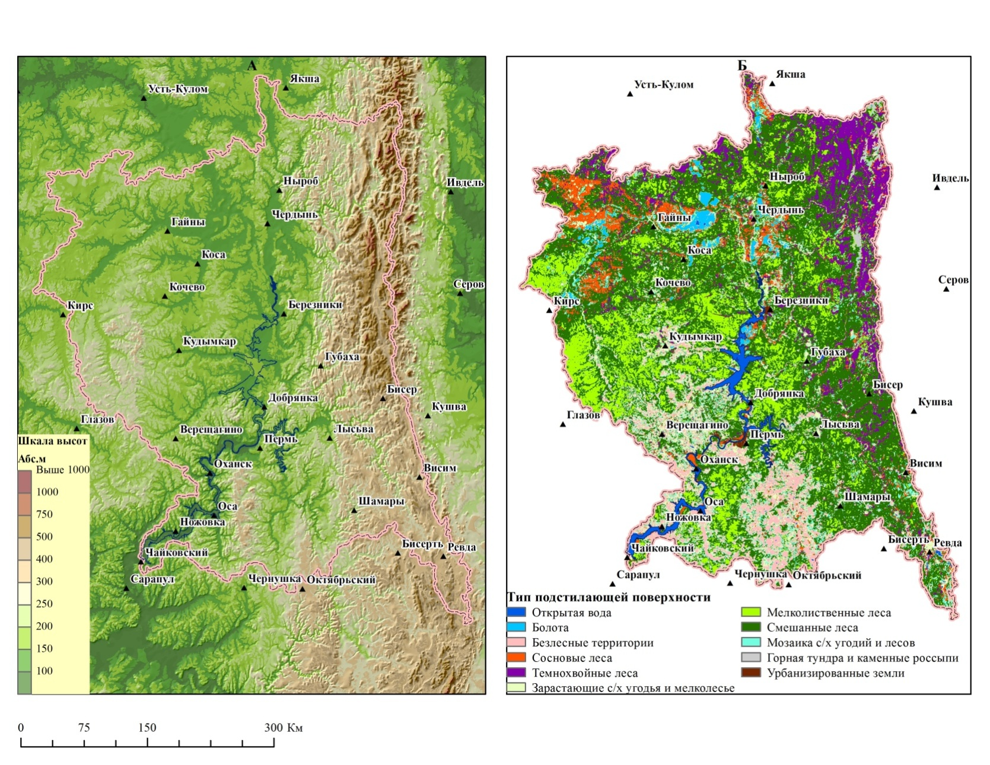
Моделирование процесса снеготаяния
Входные данные
модели
снеготаяния:
Цифровая модель
рельефа водосбора;
Карта типизации
растительного
покрова;
Данные о
максимальном запасе
воды в снежном покрове;
Ежедневные данные
наблюдений на сети 34
метеостанций;
Данные ДЗЗ низкого
и среднего разрешения –
для проверки результатов
расчета площади
заснеженности.
Карта типизации растительного
покрова
ЦМР

Slide 7
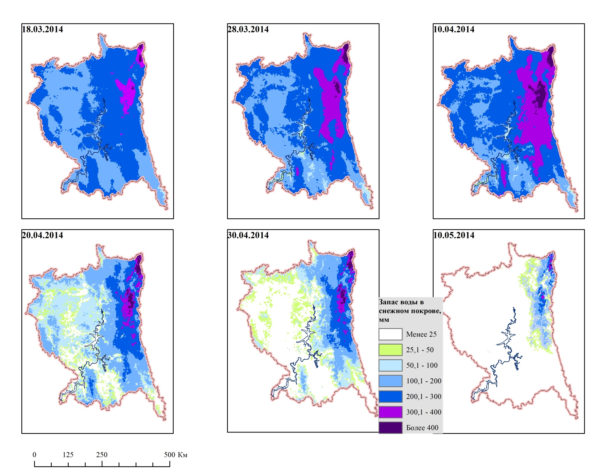
Динамика процесса снеготаяния весной 2014 г.

Slide 8
Оценка достоверности результатов моделирования процесса снеготаяния
Сопоставление фактической и расчетной заснеженности территории
водосбора Воткинского водохранилища весной 2014 г.
Дата |  | 12.04. | 16.04. | 17.04. | 20.04. | 22.04. | 30.04. | 02.05. | 05.05. | 10.05.
Доля территории водосбора, свободная от облачности, % |  | 80,1 | 39,9 | 35,2 | 51,5 | 45,5 | 45,4 | 54,6 | 71,1 | 92,2
Площадь снежного покрова, % | Факт | 91,4 | 86,3 | 84,3 | 84,9 | 75,2 | 59,0 | 41,9 | 28,5 | 6,0
 | Расчет | 99,3 | 94,3 | 88,4 | 75,0 | 85,4 | 58,9 | 37,1 | 42,2 | 12,8

Slide 9
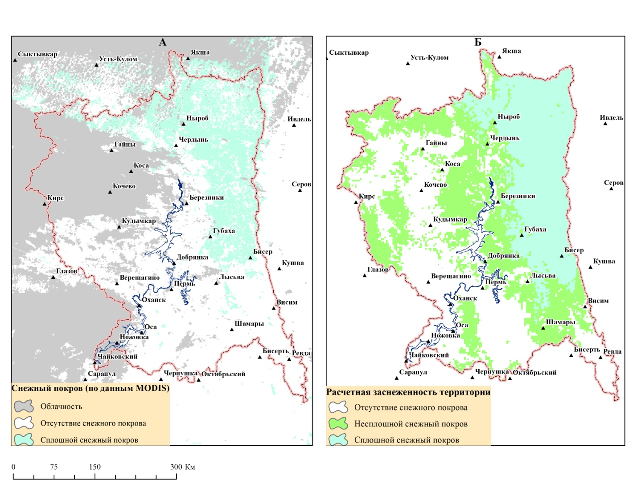
Сопоставление фактической (А) и расчетной (Б) заснеженности на
водосборе Воткинского водохранилища (данные за 05.05.2014)

Slide 10
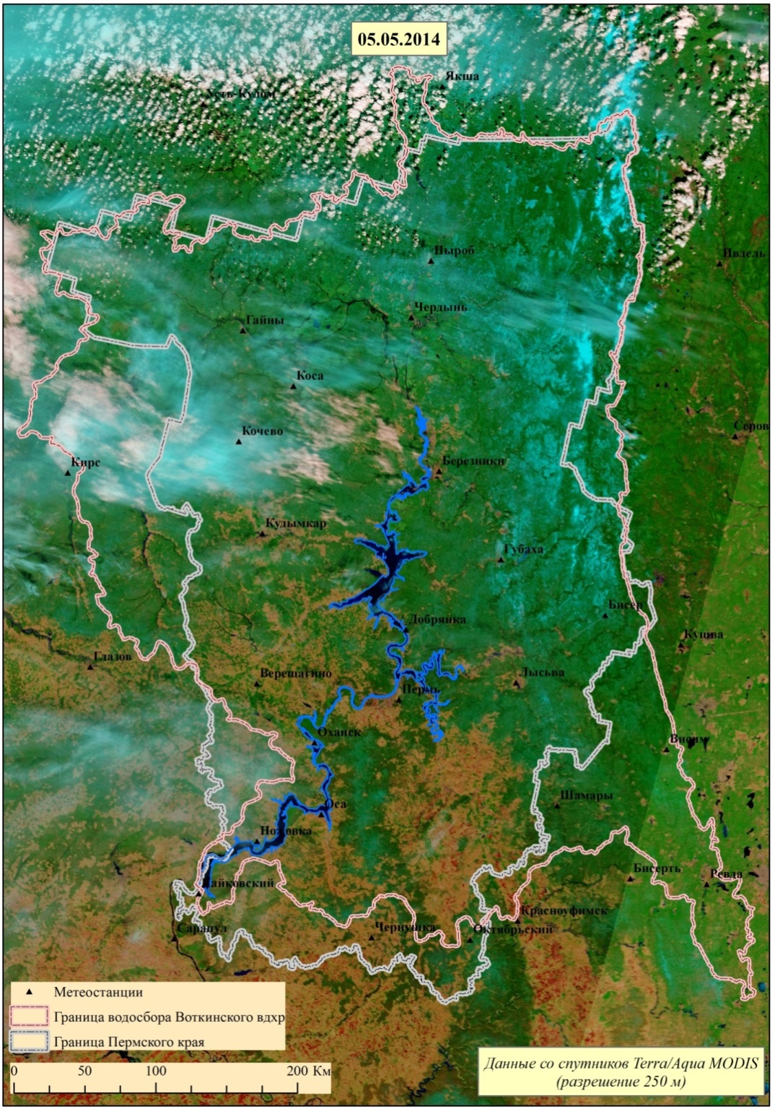
Данные MODIS (синтез каналов 7-2-1)
Карта снежного покрова по данным MODIS

Slide 11
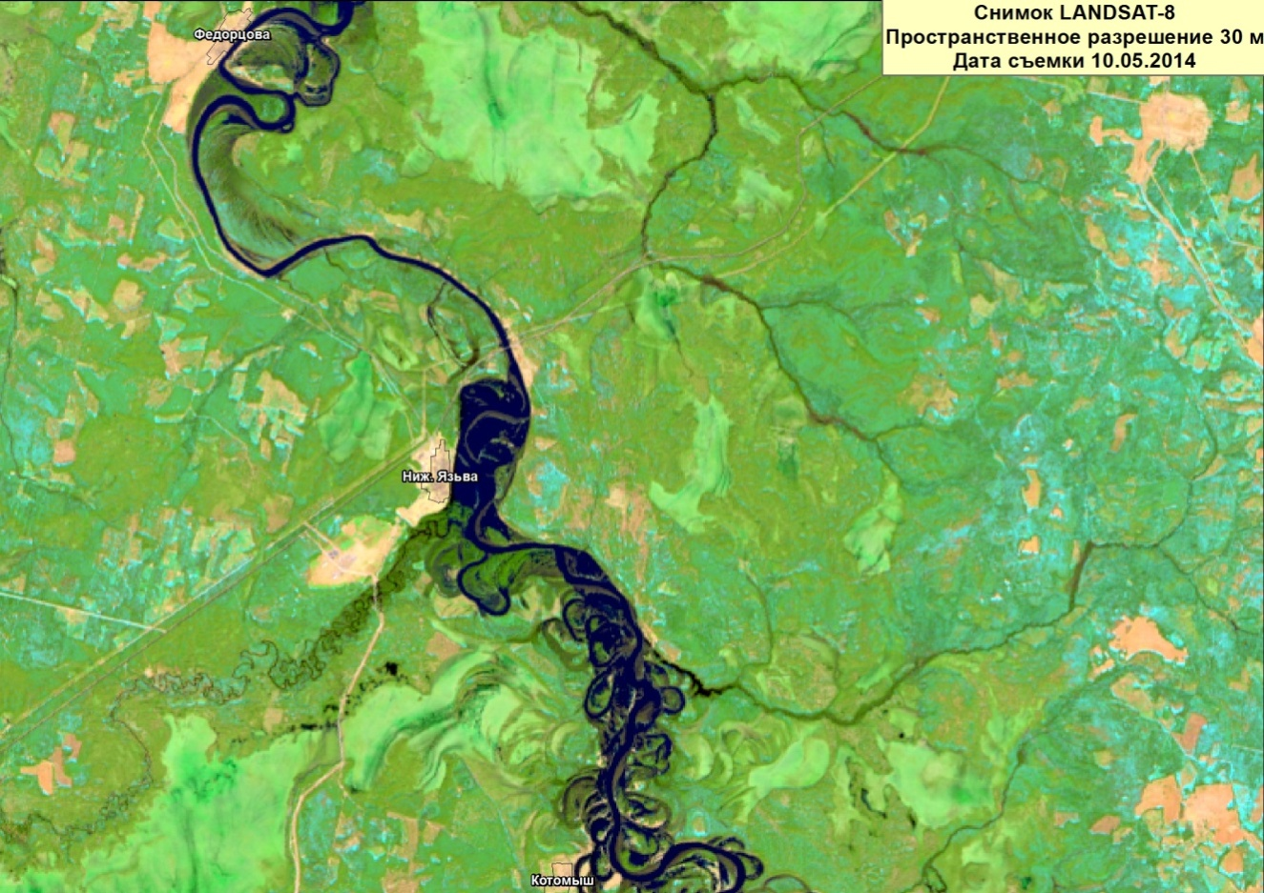
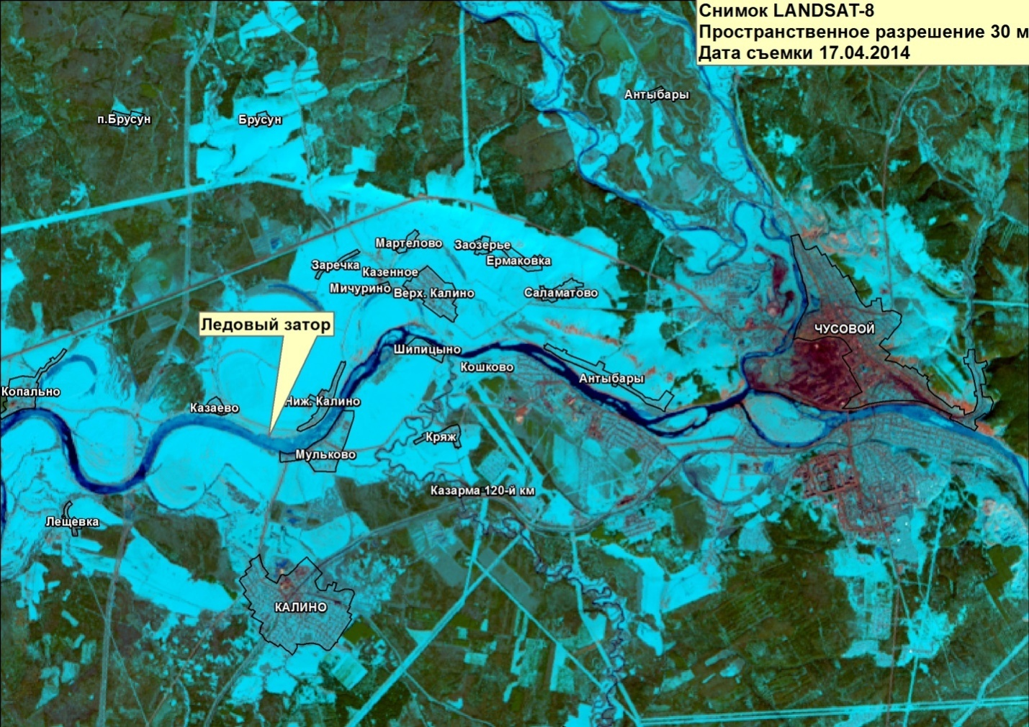
Зона затопления на р. Язьва
у с. Ниж. Язьва (10.05.2014)
Зона затопления
Ледовый затор на р. Чусовая
(17.04.2014)

Slide 12
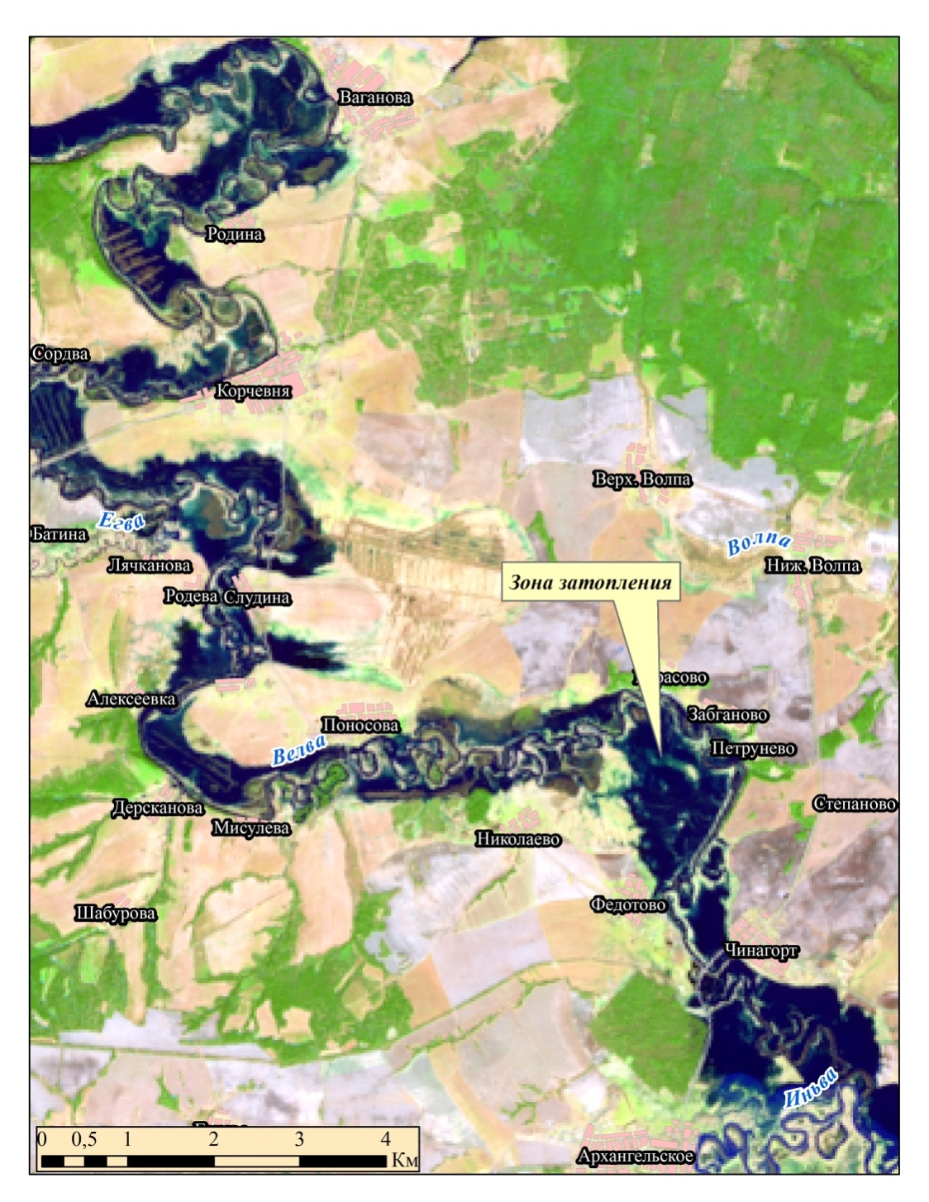
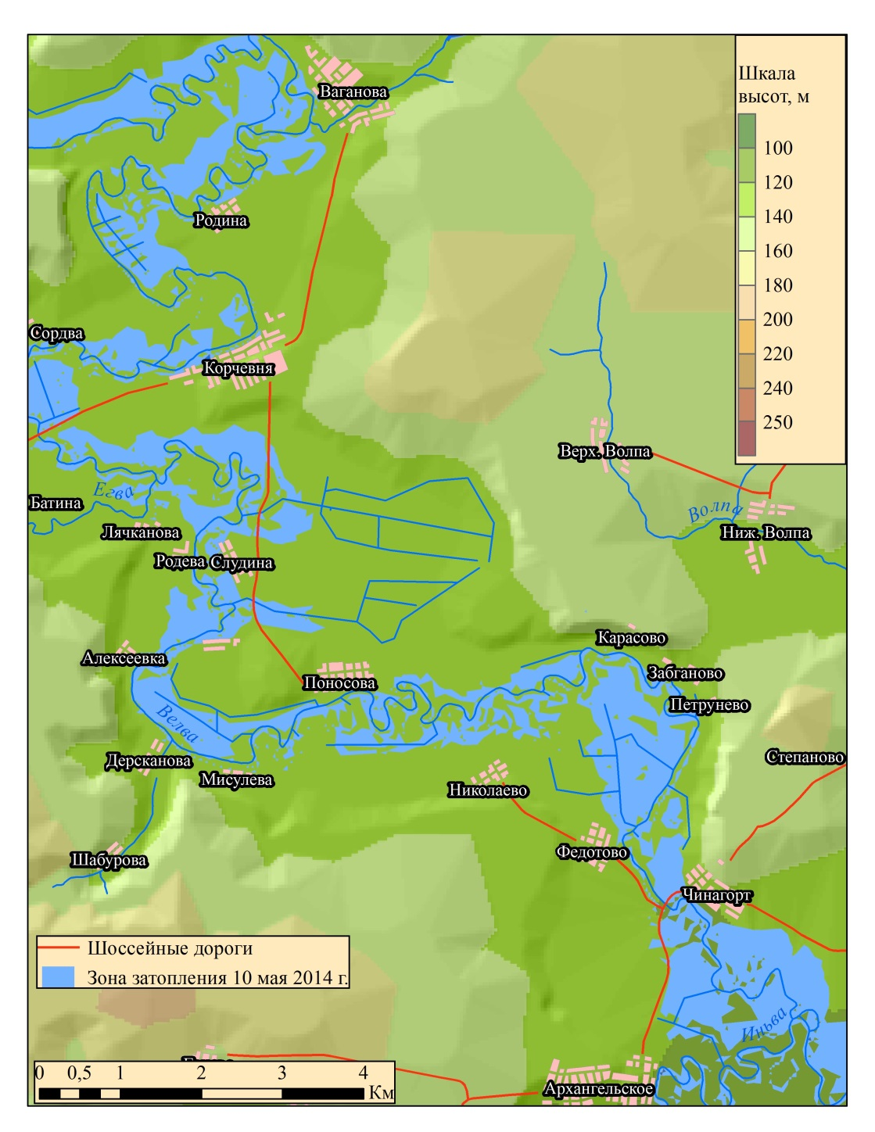
Зона затопления на р. Велва 10 мая 2014 г.
Снимок Landsat-8 (синтез каналов 6-5-4)
Карта, полученная по снимку

Slide 13
Выводы об особенностях процессов формирования и прохождения
весеннего половодья в 2014 году:
1. Избыток осадков в зимний период, снегозапас на основной части водосбора
был значительно больше, чем в 2010-2013 гг.
2. Аномально раннее начало процесса снеготаяния и его неустойчивый
характер в результате изменчивости погодных условий, вследствие этого
половодье на всех реках края было многопиковым.
3. На большинстве рек половодье было около и выше нормы вследствие
избыточного снегозапаса.
Выводы о достоверности использованных методов:
1. По результатам процесса моделирования снегонакопления можно заметить,
что оценка снегозапасов произведена с большой достоверностью, достаточной
для решения прикладных задач связанных с моделированием процессов снеготаяния.
2. По результатам процесса моделирования таяния снежного покрова можно
заметить, что расчеты произведены с большой достоверностью.
3.Для оперативного выявления зон затоплений на реках недостаточно использование
данных ДЗЗ только видимых, ИК и теплового диапазонов. Необходимо также
привлечение радиолокационных ДЗЗ и увеличение временного разрешения данных.

